Slide 1
Python numpy, pandas 기초-1편
Moon Yong Joon

Slide 2
1. Numpy 기초 2.Numpy dtype 클래스 3. Numpy 함수 4. 선형대수 기초 5.Matplotlib 기초

Slide 3
1. Numpy 기초

Slide 4
NdArray 이해

Slide 5
ndarray class

Slide 6
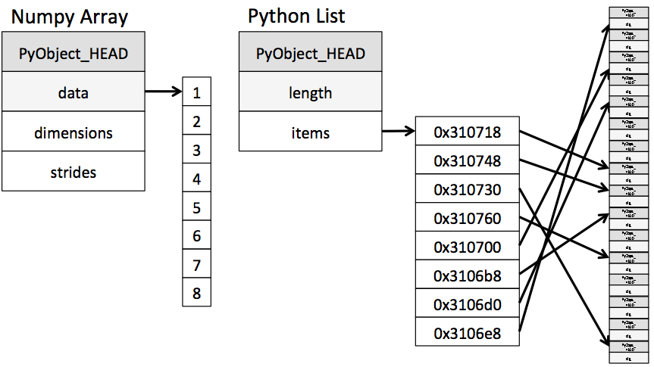
ndarray vs. list 구조
Ndarray와 list는 내부 구조부터 다르게 되어있어 ndarray가 더 처리가 빠르게 실행됨

Slide 7
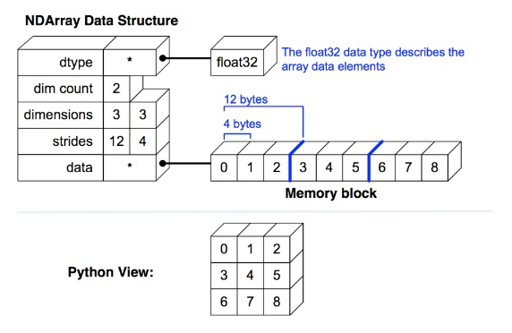
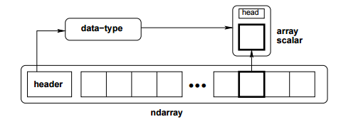
ndarray 구조
Ndarray는 데이터를 관리하고 data-type은 실제 데이터들의 값을 관리하며, array scalar는 위치를 관리

Slide 8
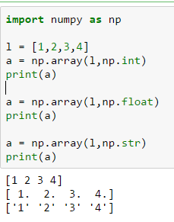
데이터 타입 부여
ndarray는 각 원소별로 동일한 데이터 타입으로 처리
array( [
원소
,
원소
,
원소
], dtype )

Slide 9
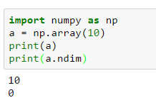
0차원
numpy.array 생성시 단일값(scalar value)를 넣으면 arrary 타입이 아니 일반 타입을 만듬
Column: 열
[0,0]
Row : 행

Slide 10
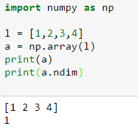
1차원
배열의 특징. 차원, 형태, 요소를 가지고 있음
생성시 데이터와 타입을 넣으면 ndim(차원)으로 확인
Column: 열
0
1
2
[0,0]
[0,1]
[0,2]
0
Row : 행

Slide 11
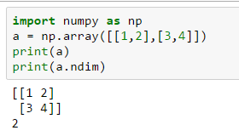
2차원 배열
3행, 3열의 배열을 기준으로 어떻게 내부를 행과 열로 처리하는 지를 이해
Column: 열
0
1
2
[0,0]
[0,1]
[0,2]
0
[1,0]
[1,1]
[1,2]
Row : 행
1
[2,0]
[2,1]
[2,2]
2
Index 접근 표기법
배열명[행][열]
배열명[행, 열]
Slice 접근 표기법
배열명[슬라이스, 슬라이스]

Slide 12
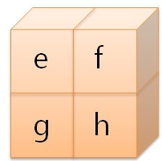
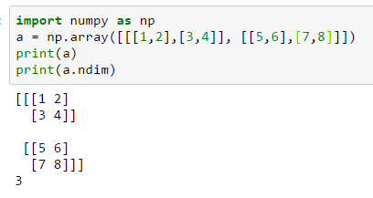
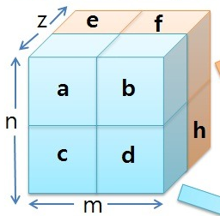
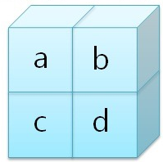
3차원
numpy.array 생성시 sequence 각 요소에 대해 접근변수와 타입을 정할 수 있음

Slide 13
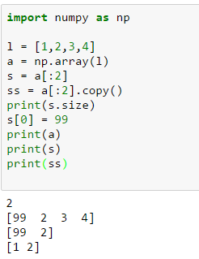
할당은 참조만 전달
Ndarray 타입을 검색이나 슬라이싱은 참조만 할당하므로 변경을 반지하기 위해서는 새로운 ndarray로 만들어 사용. copy 메소드가 필요

Slide 14
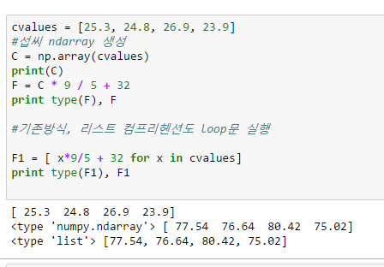
벡터화 연산 : for문 미사용
F (화씨) = c(섭씨) * 9 / 5 + 32 이 공식을 기준으로 연속적인 배열을 loop 문 없이 계산
ndarray 특징은 array 원소 만큼 자동으로 순환 계산해서 ndarray로 반환함

Slide 15
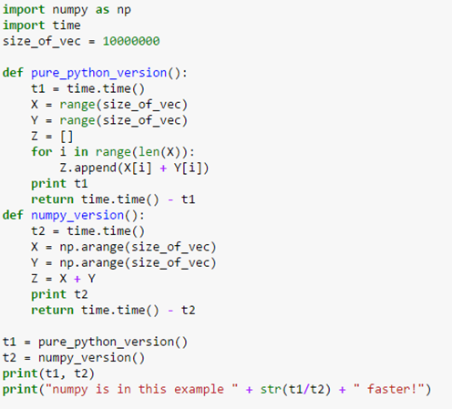
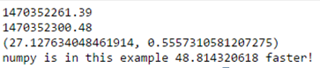
list와 ndarray 계산 성능
numpy.ndarray로 계산시 python list 타입에 비해 계산 속도가 빠름
배열을 c언어처럼 관리하므로 별도의 index를 구성하지 않으므로 계산속도 빠름

Slide 16
Ndarray 속성

Slide 17
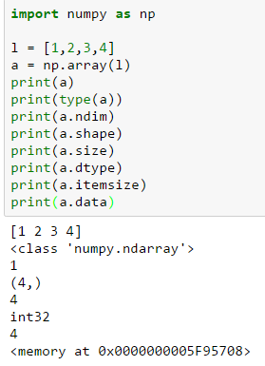
ndarray 생성 : 주요 변수 1
Ndarray 생성시 shape, dtype,strides이 인스턴스 속성이 생성됨
변수 | Description
ndarray.ndim | ndarray 객체에 대한 차원
ndarray.shape | ndarray 객체에 대한 다차원 모습
ndarray.size | ndarray 객체에 대한 원소의 갯수
ndarray.dtype | ndarray 객체에 대한 원소 타입
ndarray.itemsize | ndarray 객체에 대한 원소의 사이즈
ndarray.data | ndarray 객체에 데이터는 itemsize 크기의 hex값으로 표현

Slide 18
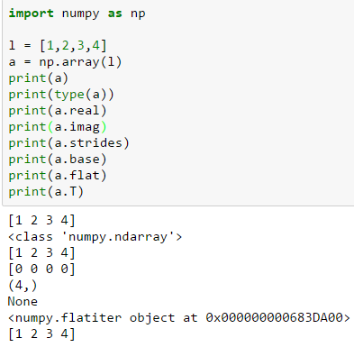
ndarray 생성 : 주요 변수 2
일차원과 다차원의 원소 개수를 len()함수로 처리시 다른 결과가 나옴
변수 | Description
ndarray.real | ndarray 에 생성된 복소수에서 실수값
ndarray.imag | ndarray 에 생성된 복소수에서 허수값
ndarray.strides | ndarray 객체에 대한 원소의 크기
ndarray.base | ndarray 객체에 다른 곳에 할당할 경우 그 원천에 대한 것을 가지고 있음
ndarray.flat | ndarray 객체가 차원을 가질 경우 하나로 연계해서 index로 처리
ndarray.T | ndarray 객체에 대한 역핼력

Slide 19
함수와 메소드가 이중 지원

Slide 20
함수와 메소드 지원
numpy 모듈에 함수, ndarray 내의 메소드가 이중으로 지원하는 함수와 메소드가 많지만 용도에 맞춰사용-> 메소드 사용을 권고
numpy module
함수
ndarray class
메소드

Slide 21
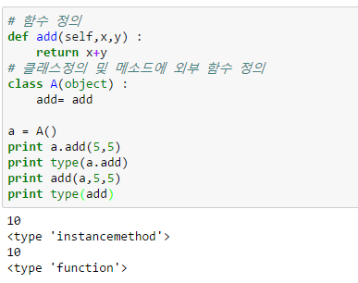
함수와 메소드를 동일하게 처리
python은 외부 함수를 클래스 내부 변수에 할당하면 메소드로 인식하므로 함수와 메소드를 동일하게 처리가 가능한 구조임

Slide 22
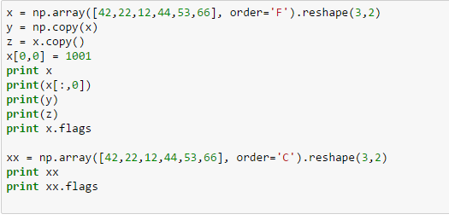
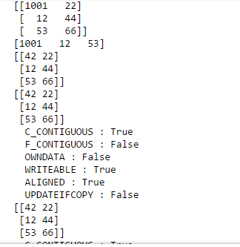
numpy.copy vs ndarray.copy
copy(obj, order='K') , obj.copy(order=‘C’)는
거의 동일한 처리함
order는 {'C', 'F', 'A', 'K'}.
'C' : C-order, 'F' : Fortran-order, 'A' : fortran이면 F, 아니면 C처리, 'K' : obj에 매치해서 처리

Slide 23
ndarray

Slide 24
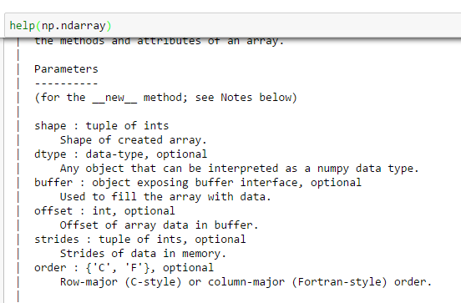
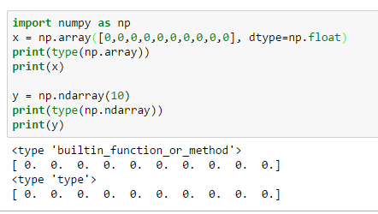
ndarray 생성하기
numpy 내의 데이터 타입은array함수와 ndarray 생성자로 생성

Slide 25
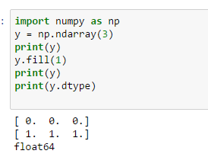
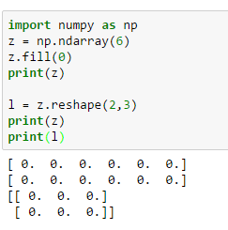
ndarray 데이터 변경
ndarray 생성하면 내부 원소들은 float 타입으로 생성됨

Slide 26
Ndarray 생성 함수 이해하기

Slide 27
ones

Slide 28
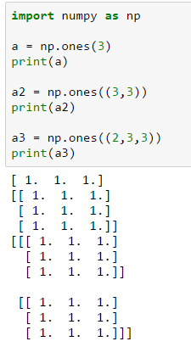
ones함수
ndarray 생성하면 내부 원소들은 one 원소를 가지는 ndarray를 생성
1차원
2차원
3차원

Slide 29
zeros

Slide 30
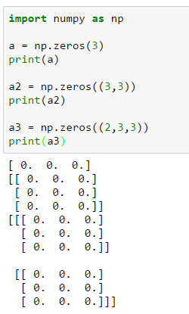
zeros함수
ndarray 생성하면 내부 원소들은 zero 원소를 가지는 ndarray를 생성
1차원
2차원
3차원

Slide 31
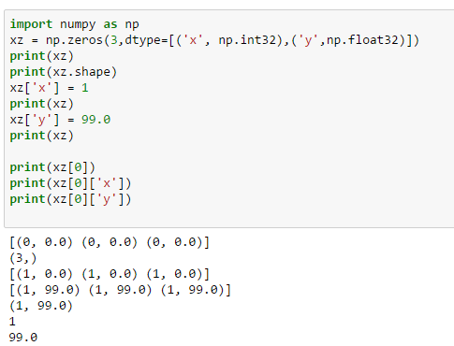
zeros함수 : 원소를 튜플로 생성
ndarray 생성하면 내부 원소들은 (int,float) 원소를 가지는 ndarray를 생성

Slide 32
empty

Slide 33
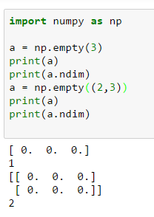
numpy.empty 생성
numpy.empty는 shape를 넣고 array 생성
empty(shape, dtype=float, order='C')
row-major (C-style)
or column-major (Fortran-style) order in memory.

Slide 34
ones/zeros/empty likes

Slide 35
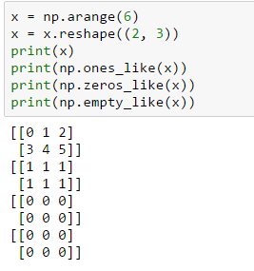
ones,zeros,empty likes
기존 생성된 배열을 기반으로 ones, zeros, empty로 객체를 생성할 경우 사용

Slide 36
eye

Slide 37
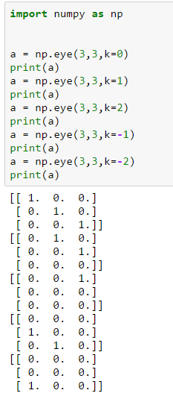
numpy.eye 생성 예시
numpy.eye 생성시 숫자를 정의하면 정방행렬을 만들고 대각선이 1로 세팅. 단 k값을 줄 경우 위치를 바꿈
numpy.eye(n, m=None, k=0, dtype=<type 'float'>)
K=0
K=1
K=2
K=-1
K=-2

Slide 38
identity

Slide 39
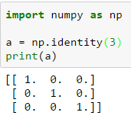
numpy.identity 생성함수
numpy.identiry 함수로 생성하면 실제 정방형 ndarray 타입이 생기고 대각선으로는 1이 정의됨
numpy.identity(n, dtype=None)

Slide 40
linspace

Slide 41
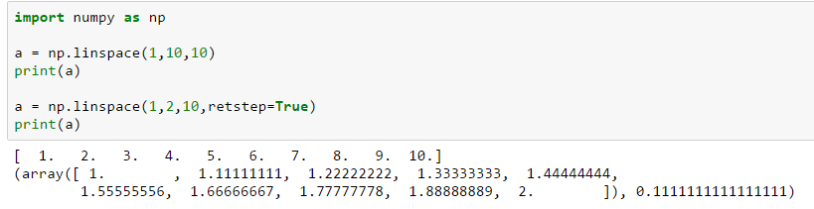
numpy.linspace 생성함수
이 함수로 시작과 종료 그리고 num(요소의 개수)로 생성
linspace(start, stop, num=50, endpoint=True, retstep=False)

Slide 42
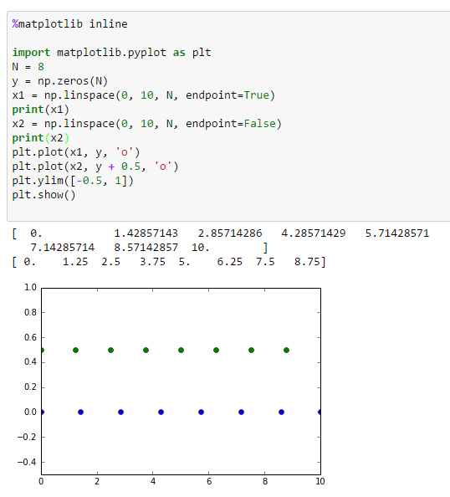
linspace : 최종값 포함 유무
Linspace로 endpoint를 false로 하면 최종 값은 포함하지 않음

Slide 43
arange

Slide 44
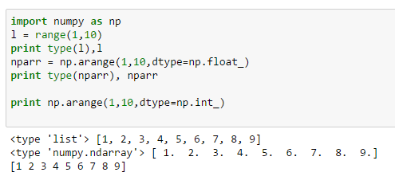
range와 numpy.arange 비교
리스트와 ndarray 타입의 차이는 배열객체 안의 메소드들이 계산에 대한 차이가 반영
arange([start,] stop[, step,], dtype=None)
numpy.arange는
다양한 타입으로 array를 생성할 수 있음

Slide 45
asarray

Slide 46
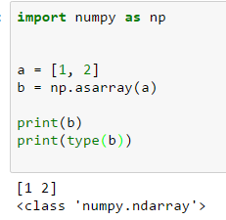
asarray
List 등을 ndarray 타입으로 전환하는 함수
asarray(array_likes, dtype=None, order=None)

Slide 47
Numpy 검색/갱신 하기

Slide 48
내부 원소 접근 방식

Slide 49
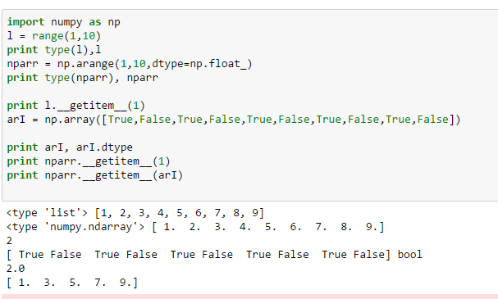
__getitem__ 비교
numpy.ndarray 타입에서는 __getitem__에 논리연산 등 다양한 처리를 허용

Slide 50
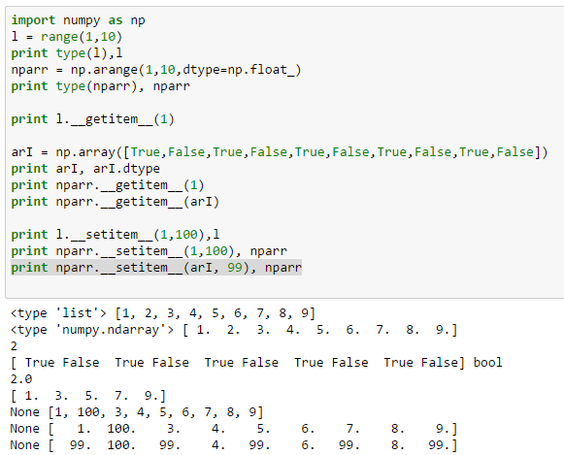
__setitem__
Index와 slice 처리시 기존 리스트의 방식보다 더 다양한 처리를 위해 __setitem__ 메소드를 override 함

Slide 51
2차원 : 행과 열 접근

Slide 52
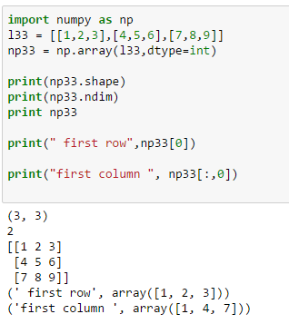
배열 접근하기 : 행과 열구분
배열명[ 행 범위, 열 범위] 행으로 접근, 열로 접근
첫번째 행 접근
Column: 열
0
1
2
0
[0,0]
[0,1]
[0,2]
Row : 행
[1,0]
[1,1]
[1,2]
1
2
[2,0]
[2,1]
[2,2]
첫번째 열 접근
Column: 열
0
1
2
0
[0,0]
[0,1]
[0,2]
Row : 행
[1,0]
[1,1]
[1,2]
1
2
[2,0]
[2,1]
[2,2]

Slide 53
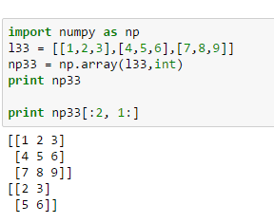
배열 접근하기 : 행렬로 구분
첫번째와 두번째 행과 두번째와 세번째 열로 접근
Column: 열
0
1
2
0
[0,0]
[0,1]
[0,2]
Row : 행
[1,0]
[1,1]
[1,2]
1
2
[2,0]
[2,1]
[2,2]

Slide 54
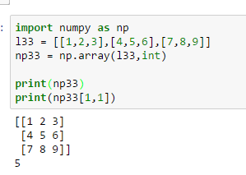
배열 접근하기 : 값
행과 열의 인덱스를 지정하면 실제 값에 접근해서 보여줌
Column: 열
0
1
2
0
[0,0]
[0,1]
[0,2]
Row : 행
[1,0]
[1,1]
[1,2]
1
2
[2,0]
[2,1]
[2,2]

Slide 55
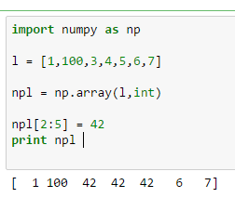
배열 값 바꾸기 : Broadcasting
배열계산시 scalar 값과 계산시 크기가 작은 것을 동일한 크기로 계산되도록 확산이 발생
npl[2:5]는 원소가 3개에 스칼라 값인 42를 할당했지만
[42,42,42]로 인식하여 처리

Slide 56
N차원 배열 처리

Slide 57
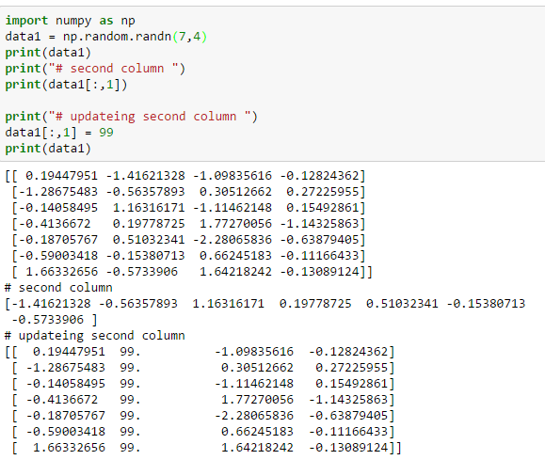
다차원 배열 : 열 조회/ 변경
7*4배열을 정의하고 첫번째 열의 값을 99으로 변경
배열명[행접근, 열접근]
Slicing도 행접근과 열접근으로 별도로 할 수 있음
배열명[ 행 슬라이싱, 열 슬라이싱] 으로 배열을 접근 가능

Slide 58
비교연산 처리

Slide 59
ndarray 와 비교연산 처리
ndarray와 ndarray간의 비교연산. Scala 값은 broadcasting하므로 ndarray 동일 모형의 동일값으로 인지해서 처리된 후 bool값을 가지는 ndarray가 생성됨
배열명[논리연산]
논리 연산 등 다양한 연산을 이용해서 배열 접근
ndarray
ndarray
ndarray
=
비교
연산

Slide 60
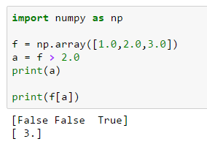
1차원 배열 : 조회
[f > 2.0] 조건의 원소가 True 인 것만을 조회

Slide 61
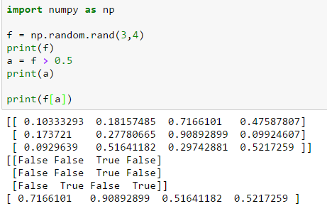
다차원 배열 : 조회
[f > 0.5] 조건의 원소가 True 인 것만을 조회

Slide 62
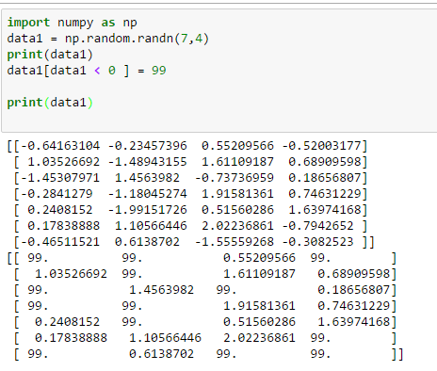
다차원 배열 : 변경
[data1 <0] = 99 실제 배열의 원소들 값이 0보다 작을 경우 99으로 전환

Slide 63
Numpy Fancy Indexing 이해하기

Slide 64
원소추출

Slide 65
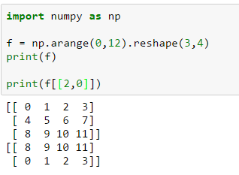
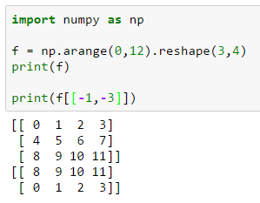
행 검색
정수배열을 사용한 색인(양수,음수를 이용)이며 행에 대한 정보를 list로 제공해서 3번째와 1번째를 출력
정방향
역방향

Slide 66
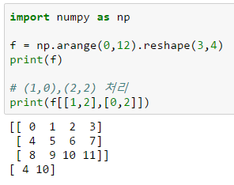
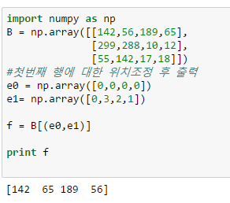
순서쌍 처리후 원소만 추출
두개의 배열을 주면 첫번째 배열은 행, 두번째 배열은 열로 순서쌍을 구성해서 값을 추출

Slide 67
배열추출

Slide 68
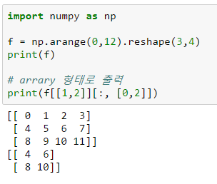

행과 열로 구성된 배열 추출
첫번째 배열은 행을 처리 두번째 배열은 열을 처리해서 행과열로 구성된 배열 추출
np.ix_함수를 이용

Slide 69
표현식 사용

Slide 70

표현식 : 비교 연산
배열에 직적 비교연산 수식을 제공해서 원소 추출

Slide 71

표현식 : 산출 + 비교 연산
배열의 각 원소가 3으로 나누었을때 나머지가 0이 아닌 경우 원소 추출

Slide 72

메소드 사용
배열 내의 원소가 nonzero인 것을 식별하기 위해 nonzero메소드 사용

Slide 73
Matrix class

Slide 74
ndarray와 matrix 구분

Slide 75
ndarray와 matrix 구분
다차원 배열을 생성하지만 matrix는 MATLAB 기능을 지원
구분 | ndarray | matrix
차원 | 다차원 가능 | 2 차원
* 연산자 | 요소간 곱 | 행렬곱
numpy.multiply() | 요소간 곱 | 요소간 곱
numpy.dot() | 행렬곱 | 행렬곱

Slide 76

ndarray와 matrix 연산 비교
Matrix는 dot/* 처리가 동일, ndarry는 */multiply가 동일

Slide 77
Matrix 덧셈/뺄셈

Slide 78




Matrix 덧셈/뺄셈
행렬 덧셈은 A 열과 B의 행과 열이 같으면 덧셈과 뺄셈을 처리

Slide 79

Matrix 곱셈/나눗셈
Matrix에 대한 곱셈과 나눗셈도 각 원소별로 처리

Slide 80
Matrix dot

Slide 81


Matrix dot
행렬 곱셈은 A 열과 B의 행이 같으면 A 행과 B의 열로 계산처리 됨
.
=
A(m*k)
B(k*n)
C(m*n)

Slide 82

Dot 연산 : ndarray
행렬(2행 2열)과 행렬(2행 2열)을 곱하면 결과는 2행 2열의 행렬로 처리하고 ndarray타입으로 리턴

Slide 83

Dot 연산 : ndarray (4,3)*(3,1)
ndarray 를 행렬 연산하고 (4,1) 배열로 만들고 100으로 나눠서 결과값 출력

Slide 84

Matrix타입 : 연산(*)은 dot연산
Dot 함수 호출과 동일하게 처리됨

Slide 85

Matrix 연산(*) : asmatrix
Matrix 타입과 ndarray간의 연산을 할 경우 ndarray 타입을 matrix 타입으로 전환 후 연산처리

Slide 86
2. Numpy Dtype class

Slide 87
dtype class 이해하기

Slide 88
메모리 처리 방식

Slide 89
Byte 메모리 저장방식
(<: little-endian, >: big-endian, |: not-relevant),
<: little-endian
리틀 엔디안은 최하위 비트(LSB)부터 부호화되어 저장된다. 예를 들면, 숫자 12는 2진수로 나타내면 1100인데 리틀 엔디안은 0011로 각각 저장된다.
>: big-endian
이 방식은 데이터의 최상위 비트가 가장 높은 주소에 저장되므로 그냥 보기에는 역으로 보인다. 빅 엔디안은 최상위 비트(MSB)부터 부호화되어 저장되며 예를 들면, 숫자 12는 2진수로 나타내면 1100인데 빅 엔디안은 1100으로 저장된다.
|: not-relevant
문자를 저장할 때 사용 endian가 상관없이 처리
.

Slide 90


Little-endian/big-endian
itemsize 메소드는 저장되는 메모리의 크기이며 little-endian은 좌측, big-endian은 우측부터 저장
.

Slide 91

not-relevant
endian에 상관없이 문자를 저장할때 제일 왼쪽부터 저장됨
.

Slide 92
데이터 타입 이해하기

Slide 93
array-protocol type string
(<: little-endian, >: big-endian, |: not-relevant)와 연계처리하여 데이터 타입 지정
기본 타입 | 설명
‘t’ | Bit field
'b' | boolean
'i' | (signed) integer
'u' | unsigned integer
'f' | floating-point
'c' | complex-floating point
'O' | (Python) objects
'S', 'a' | (byte-)string
'U' | Unicode
'V' | raw data (void)
.

Slide 94
Ndarray 타입과 매칭 1
타입 매칭
Ndarray 타입 | 타입 코드 | 설명
int8, uint8 | i1,u1 | 1byites 정수형
int16, uint16 | i2,u2 | 2byites 정수형
int32, uint32 | i4,u4 | 4byites 정수형
int64, uint64 | i8,u8 | 8byites 정수형
float16 | f2 | 반정밀도 부동소수점
float32 | f4, f | 단정밀도 부동소수점. C언어의 float형 호환
float64 | f8, d | 배정밀도 부동소수점, C언어의 double, Python의 float객체
float128 | f16, g | 확장 정밀도 부동소수점
complex64 | c8 | 32비트 부동소수점 2개를 가지는 복소수
complex128 | c16 | 64비트 부동소수점 2개를 가지는 복소수
.

Slide 95
Ndarray 타입과 매칭2
타입 매칭
Ndarray 타입 | 타입 코드 | 설명
complex256 | c32 | 128비트 부동소수점 2개를 가지는 복소수
bool | ? | True, False 값을 저장하는 불리언 형
object | O | 파이썬 객체형
string_ | S | 고정길이 문자열형-각 글자는 1바이트
unicode_ | U | 고정길이 유니코드
.

Slide 96


bool-> int, float->int로 전환
비교연산 결과가 bool 타입, float 타입을 astype 메소드로 타입을 전환

Slide 97


Int/float/ bool_ 생성
numpy 내의 데이터 타입은 ndarray 생성자로 사용

Slide 98
numpy.dtype

Slide 99

numpy.dtype 생성자
numpy.dtype은 ndarray를 생성에 필요한 데이터 타입을 정의하기 위한 클래스
numpy.dtype(object, align=False, copy=False)

Slide 100


numpy.dtype 생성 예시
Array 원소가 하나의 타입만 세팅할 수도 있고, 여러 개의 데이터 타입을 구성할 수 있음
Structured type : one field
Structured type : two field

Slide 101
numpy.dtype 변수

Slide 102

dtype 변수 - 1
Method | Description
char | 타입 표시
itemsize | 타입내의 요소들이 구성 크기
name | 현재 타입명
names | Ordered list field 명. 없으면 None
shape | 원소들에 대한 모형 크기
num | Builtin 타입이 순서

Slide 103

dtype 변수 - 2
Method | Description
type | numpy 내의 타입으로 표시
str | Array-protocol 타입스트링 표시 <: little-endian으로 float 8개 bytes 처리
isbuiltin | 0:structure array type 1: numpy 내부 타입 2: 사용자 정의 타입
byteorder | = : 기본 < : little > : big | : not applicable
alignment | 타입내의 요소들이 구성 크기
isalignedstruct | ?

Slide 104

dtype 변수 - 3
Method | Description
descr | Array interface 표시
hasobject | any reference-counted objects in any fields or sub-dtypes 가 존재시 True
subdtype | Tuple (item_dtype, shape) if this dtype describes a sub-array, and None otherwise.
base | 기본 정의된 타입
kind | array-protocol type
isnative | 파이썬 내부 byte order 사용여부

Slide 105

dtype 변수 - 4
Method | Description
flags | Interpret 되어진 bit flags
fields | Dtype 정의한 필드들
metadata | ?

Slide 106
dtype class 칼럼 이름 부여하기

Slide 107
dtype 구조

Slide 108

ndarray 내부 원소에 이름 부여
칼럼별 처리를 위해 index 이외의 이름을 부여하여 직접 접근하여 처리
‘x’
‘y’
‘z’
array[‘x’] 로 접근하면 ‘x’ 칼럼에 대해 전부 접근 가능

Slide 109


dtype에 칼럼명 정의 : tuple
dtype 정의시 칼럼명, 칼럼값을 튜플로 정의하면 칼럼을 명으로 조회가 가능

Slide 110

dtype에 칼럼명 정의 : dict
dtype 내의 dict 내 에 names에 칼럼명 정의, formats에 타입정의 또는 칼럼명과 타입으로 정의해서 사용가능

Slide 111

dtype에 칼럼명 정의 : 배열처리
ndarray 생성하면 내부를 (int, float)를 원소로 한 2차원 배열이 생성됨

Slide 112

칼럼 필드명 변경
dtype 내의 names 변수로 칼럼 필드를 조회 및 갱신이 가능

Slide 113
칼럼명으로 접근/변경

Slide 114

칼럼명 접근
numpy.array 생성시 sequence 각 요소에 대해 접근변수와 타입을 정할 수 있음
인덱스를 찾고
내부의 이름으로 검색
해당 이름에 해당되는 위치의 모든 값을 ndarray 타입으로 출력

Slide 115

칼럼명 접근 : fancy
numpy.array를 여러 칼럼단위로 접근시는 실제 칼럼명을 내부에 리스트에 넣어서 검색

Slide 116

칼럼명으로 변경
numpy.array 생성시 sequence 각 요소에 대해 접근변수에 대한 값을 변경할 있음

Slide 117
Numpy axis 이해하기

Slide 118
배열 축 이해 : 2차원

Slide 119


axis 이해하기 : 2차원
Axis는 배열의 축을 나타내며 0은 열이고, 1은 행을 표시
Column: 열
0
1
2
0
[0,0]
[0,1]
[0,2]
Row : 행
[1,0]
[1,1]
[1,2]
1
2

Slide 120

배열 전치
데이터를 복사하지 않고 데이터 모양이 바뀐 뷰를 반환하는 기능

Slide 121
배열 축 이해: 3차원

Slide 122


axis 이해하기 : 3차원
Axis는 배열의 축을 0은 두개의 행렬에서 각 열원소별로, 1은 행끼리 처리, 2은 내부 원소끼리 처리
Column: 열
0
1
0
0
1
Row : 행
2
3
1
Column: 열
0
1
0
4
5
Row : 행
6
7
1

Slide 123


축변경 : transpose
Tuple로 축번호를 받아 치환하지만 axis는 0,1이 default이므로 배열전치를 하려면 1,0으로 축을 변경해야 함
3차원인 경우

Slide 124
3. Numpy 함수

Slide 125
Numpy 함수

Slide 126
Inner/outer 함수 이해하기

Slide 127
inner 계산 방식
A = [[a1,b1] B = [[a2,b2]]
numpy.inner(A,B)
array([[a1*a2 + b1*b2]])
➔[[1*4+0*1]]
4
1
1
0
4
1
.
=
1
0
4

Slide 128


Inner 예시
벡터의 내부 곱한 것을 더해서 값을 표현

Slide 129
outer
A = [[a1,b1]] B = [[a2,b2]]
numpy.outer(A,B)
array([[a1*a2 , a1*b2][ b1*a2, b1*b2]])
➔ [[1*4,1*1] [0*4+0*1]]
4
1
1
0
4
1
=
1
4
1
0
0
0

Slide 130

outer 예시
벡터의 내부 곱한 것을 더해서 값을 표현
첫번째 벡터의 전치와 두번째 벡터와의 Dot 연산과 같은 결과

Slide 131
숫자처리 함수

Slide 132

절대값/부호 처리
abs, fabs : 각 원소의 절대값을 구함. 복소수가 아닌 경우에는 fabs로 빠른 연산을 처리
sign: 부호에 대한 처리, 1은 양수, -1은 음수

Slide 133

지수와 로그
exp는 지수 계산
log,log10,log2,log1p는 자연로그, 로그10, 로그2, 로그(1+x)

Slide 134

거듭제곱/제곱근
square는 거듭제곱, sqrt는 제곱근, power는 두 배열의 거듭제곱

Slide 135

절사/절상
ceil : 각 원소의 값보다 같거나 큰 정수 중 가장 큰 정수를 반환
floor : 각 원소의 값보다 작거나 같은 정수 중 가장 작은수 반환
rint : 각 원소의 소수자리를 반올림하고 dtype 유지

Slide 136

사칙연산
add, subtract, multiply, divide, floor_divide 처리

Slide 137

Mod 연산
modf : 단항연산으로 자신의 나머지와 몫 구하기
mod : 이항연산으로 나머지만 구함

Slide 138

관계연산
두 배열간의 관계를 표시하거나 부울 표시된 결과에 대해 any/all로 전체 결과를 확인

Slide 139

where 연산
where 연산은 조건을 표현한 배열을 기준으로 True일 경우 첫번째 배열의 요소, False일 경우는 두번째 배열의 요소로 처리

Slide 140

hypot 함수
sqrt(a² ⁺ b²)을 처리하는 함수

Slide 141
집합 함수

Slide 142

unique/in1d
집합처럼 만드는 unique 함수와 포함관계를 표시하는 in1d함수

Slide 143


집합연산하기
집합연산은 일단 1차원적으로 변환해서 합집합, 교집합, 차집합, 대칭차집합처리

Slide 144
통계 함수

Slide 145

합/평균/분산/표준편차
통계 기본 함수 제공하며 cumsum/cumprod는 각 원소의 값을 누적하는 함수

Slide 146


최대값/최소값
값이 최대값/최소값를 구하거나 값의 최대값과 최소값의 인덱스를 구함

Slide 147
Shape 조정 함수

Slide 148

Flatten/ravel 메소드의 차이:
Flatten 메소드는 하나의 별도의 새로운 객체를 만들기 위해 copy 연산을 사용하지만 ravel은 view만 제공하므로 갱신하면 기존 ndarray가 변경

Slide 149

Flatten/ravel 메소드: order
다차원에서 flat으로 처리시 order로 c언어타입과 fortran 언어타입으로 표현 가능

Slide 150

reshape 함수
reshape(a, newshape, order='C')는 a는 array-like, newshape는 int, tuple,
order는'C', 'F', 'A‘로 처리

Slide 151

concatenate 함수 : 1차원
concatenate((a1, a2, ...), axis=0)로 array를 연결

Slide 152

concatenate 함수 : n차원
concatenate((a1, a2, ...), axis=0)로 array를 연결

Slide 153

np.newaxis 변수
np.newaxis 변수는 slice 처리와 같이 사용해서 축을 바꿈 1행 배열은 1열 배열로 2행3열 배열은 3행2열 배열로 변환

Slide 154

tile
A 배열에 대한 Reps는 axis 축에 따른 반복을 표시
numpy.tile(A, reps)
x = np.array([ [1, 2], [3, 4]])
np.tile(x, (3,4))
Reps가 스칼라 값은 배수만큼 증가
Reps가 벡터값 일 경우 행과 열에 따라 추가

Slide 155

Array_like를 ndarray로 변환
Tile 함수를 이용해서 array_like를 모형에 따라ndarray로 변환

Slide 156

row/column stack 함수 : 1
row_stack함수는 row단위로 통합하고 column_stack함수는 column 단위로 통합

Slide 157

row/column stack 함수 : 2
Column_stack은 행은 그대로이고 열이 추가
Row_stack은 열은 그대로이고 행의 추가

Slide 158

nonzero 확인 함수
count_nonzero 함수를 이용해서 개수 확인 및 flatnonzero 함수를 이용해서 인덱스를 식별

Slide 159
File 처리 함수

Slide 160

save/load : 파일 처리
생성된 ndarray를 파일에 저장(확장자: nd)했다가 다시 load해서 처리가 가능

Slide 161
numpy.random array 생성하기

Slide 162
주요 생성 함수

Slide 163


rand : uniform distribution
rand(균등분포)에 따라 ndarray 를 생성 모양이 없을 경우는 scalar 값을 생성

Slide 164


randn : "standard normal"distribution
randn(정규분포)에 따라 ndarray 를 생성 모양이 없을 경우는 scalar 값을 생성

Slide 165


randint
randint(low, high=None, size=None)는 최저값, 최고값-1, 총 길이 인자를 넣어 ndarray로 리턴
Size에 tuple로 선언시 다차원 생성

Slide 166


random_sample
random_sample(size=None)에 size가 없을 경우는 하나의 값만 생성하고 size를 주면 ndarray를 생성

Slide 167

ranf
ranf(size=None)에 size가 없을 경우는 하나의 값만 생성하고 size를 주면 ndarray를 생성

Slide 168

random
random(size=None)에 size가 없을 경우는 하나의 값만 생성하고 size를 주면 ndarray를 생성

Slide 169
Random generator

Slide 170

RandomState : 생성
size를 argument로 취하는데 기본값은 None이다. 만약 size가 None이라면, 하나의 값이 생성되고 반환된다. 만약 size가 정수라면, 1-D 행렬이 랜덤변수들로 채워져 반환된다.

Slide 171

RandomState :seed/get_state
Seed는 반복 가능한 것을 처리할 때 사용하면 get-state()로 처리하면 현재 상태가 출력

Slide 172


seed
seed는 반복적인 random을 동일한 범주에서 처리하기 위한 방식으로 random변수를 고정시킴

Slide 173
Distributions

Slide 174


Binomial : 이항분포
n은 trial , p는 구간 [0,1]에 성공 P는 확률
이항 분포에서 작성한 것임

Slide 175

Uniform
[low, high)는 low를 포함하지만 high를 포함하지 않는 정규분로를 표시

Slide 176

standard_normal
a standard Normal distribution (mean=0, stdev=1) 표시

Slide 177
주요 순서처리 함수

Slide 178


permutation
순열의 값인 원소로 선택된 배열의 원소를 섞기

Slide 179


choice : int
choice(a, size=None, replace=True, p=None)
A값을 int, size는 모형, p는 나오는 원소에 대한 확률을 정의

Slide 180

choice : replace 속성
choice(a, size=None, replace=True, p=None)
a값을 array, size는 모형,replace=False는 사이즈
변경 불가, p는 나오는 원소에 대한 확률을 정의

Slide 181


shuffle
선택된 배열의 원소를 섞기

Slide 182
4. 선형대수 기초

Slide 183
차원 이해

Slide 184
차원이해

Slide 185

기하 차원
차원(次元)은 수학에서 공간 내에 있는 점 등의 위치를 나타내기 위해 필요한 축의 개수를 말함

Slide 186

tensor 차원
Tensor는 n차원 array를 표시, 1차원은 벡터, 2차원은 matrix, 3차원은 cube, 4차원은 cube의 , vector, 5차원은 cube의 matrix, 6차원은 cube의 cube

Slide 187
Vector 이해

Slide 188
벡터란

Slide 189


스칼라/벡터/행렬
스칼라는 number, vector는 숫자들의 list(row or column), matrix는 숫자들의 array( rows, columns) 그리고 vector는 Matrix
벡터는 tail부터 head까지의 유향선분으로 표시

Slide 190


vector
벡터는 방향과 크기로 특징 지어지는 물리량을 나타내면 벡터의 길이는 크기와 방향을 표시

Slide 191
배열과 vertor 구분
ndarray 는 벡터 1xN, Nx1, 그리고 N크기의 1차원 배열이 모두 각각 다르며, 벡터는 그 자체로 특정 좌표를 나타내기도 하지만 방향을 나타냄
scalar | 배열 | vector
양, 정적 위치 | 양, 정적 위치 | 변위, 속도, 힘(방향성)
1차원 | N 차원 | N 차원
단순 값 | 행,열 구분 없음 | 행벡터, 열벡터

Slide 192

스칼라/벡터/행렬 예시
스칼라/벡터/행렬

Slide 193
Vector 크기

Slide 194


벡터 크기
벡터의 크기는 ||v|| = sqrt(v0^2 + v1^2 + v2^2... + vn^2) 로 표현
벡터 b = (6,8) 의 크기
|b| = √( 6² + 8² ) = √( 36+64 ) = √100 = 10

Slide 195

vector 크기
벡터의 길이 즉 크기를 구함

Slide 196

Vector 크기 계산
벡터의 크기(Magnitude)는 원소들의 제곱을 더하고 이에 대한 제곱근의 값
벡터의 크기는 x축의 변위와 y축의 변위를 이용하여 피타고라스 정리

Slide 197



단위벡터
단위벡터(unit vector)는 크기가 1인 벡터
크기가 1인 벡터
표기법은 문자에 모자(hat)을 사용해서 표시
모든 벡터는 단위벡터에 대해 sclae 배수 만큼의 크기를 가진 벡터

Slide 198


단위벡터 정규화
해당 벡터를 0 ~ 1의 값으로 정규화

Slide 199
스칼라와 연산

Slide 200

수치계산
Ndarray에 대한 수치 계산은 기본 벡터화해서 배열을 만들어서 계산함
+ : 배열간 덧셈
- : 배열간 뺄셈
* : 배열간 곱셈
/ : 배열간 나눗셈
** : 배열간 제곱
% : 배열간 나머지

Slide 201

multiply 함수 :곱셈
multiply 함수는 1차원 ndarray에서는 *연산자와 같은 계산 결과가 나옴

Slide 202

벡터: +
The vector (8,13) and the vector (26,7) add up to the vector (34,20)
Example: add the vectors a = (8,13) and b = (26,7)
c = a + b
c = (8,13) + (26,7) = (8+26,13+7) = (34,20)
b
b
c
a
a

Slide 203

Vector 연산: +
두 벡터 평행 이동해 평행사변형을 만든 후 가운데 벡터가 실제 덧셈한 벡터를 표시
d
e
f
e
d

Slide 204


벡터 : -
벡터의 방향성을 반대로 이동한 실제 벡터를 처리
Example: subtract k = (4,5) from v = (12,2)
a = v + −k
a = (12,2) + −(4,5) = (12,2) + (−4,−5) = (12−4,2−5) = (8,−3)
-e
d
g
-e
e

Slide 205


벡터: 스칼라곱
벡터의 각 원소에 스칼라값만큼 곱하여 표시
벡터 m = [7,3]
A = 3m= [21,9]

Slide 206
벡터의 합

Slide 207


vector의 합
두 벡터를 더하면 평형사변형의 대각선인 새 벡터가 생성

Slide 208
내적과 외적 비교

Slide 209
내적 vs 외적
구분 | 내적 | 외적
명칭 | Inner product, dot product, scalar product | Outer product, vector product, cross product
표기 | .(Dot) | X(cross)
대상 벡터 | n 차원 | 3 차원
공식 | a1 b1 + a2 b2 + …. + an bn | (a2 b3 – a3 b2, a3 b1 – a1 b3, a1 b2 – a2 b1)
 | |a||b| cos 각도 | |a||b| sin각도 n
결과 | scalar | vector

Slide 210


내적 산식
내적(Inner Product)산식은 두벡터의 크기에 cos각을 곱한 결과 또는 두벡터간의 원소들이 곱의 합산과 같은 결과
a · b = |a| × |b| × cos(θ)
Where: |a| : vector a 크기 |b| : vector b 크기 θ : a and b 사이의 각
a · b = a_{x} × b_{x} + a_{y} × b_{y}

Slide 211

내적 수학적 예시 : 2 차원
두벡터에 내적 연산에 대한 수학적 처리 예시
a · b = |a| × |b| × cos(θ)
a · b = 10 × 13 × cos(59.5°)
a · b = 10 × 13 × 0.5075...
a · b = 65.98... = 66 (rounded)
a · b = a_{x} × b_{x} + a_{y} × b_{y}
a · b = -6 × 5 + 8 × 12
a · b = -30 + 96
a · b = 66

Slide 212

3차원 내적 예시 1
Dot 연산을 통한 계산
a · b = a_{x} × b_{x} + a_{y} × b_{y} + a_{z} × b_{z}
a · b = 9 × 4 + 2 × 8 + 7 × 10
a · b = 36 + 16 + 70
a · b = 122

Slide 213
3차원 내적 예시 2
두벡터 사이의 각 구하기
a벡터의 크기
|a| = √(4² + 8² + 10²)
= √(16 + 64 + 100)
= √180
b벡터의 크기
|b| = √(9² + 2² + 7²)
= √(81 + 4 + 49)
= √134
내적 구하기
a · b = 9*4+ 2*8+ 7*10 = 36+16+70 = 122
각 구하기
a · b = |a| × |b| × cos(θ) 산식에 대입
122 = √180 × √134 × cos(θ)
cos(θ) = 122 / (√180 × √134)
cos(θ) = 0.7855...
θ = cos⁻¹(0.7855...) = 38.2...°

Slide 214


외적
벡터 a 와 b 의 외적은 a × b 로 정의된다.
외적의 결과로 나온 벡터 c 는 벡터 a 와 b 의 수직인 벡터로 오른손 법칙의 방향
Vector product
Cross product

Slide 215
외적 산식 : 2차원
벡터의 원소간의 cross 적을 처리
v = [a1,a2]
u = [b1,b2]
a1 a2
b1 b2
a1*b2 – a2*b1
Example: The cross product of a = (2,3) and b = (5,6)
c = a₁b₂ − a₂b₁ = 2×6− 3×5 = −3
Answer: a × b = -3

Slide 216

외적 산식 : 3차원
벡터의 원소간의 cross 적을 처리
v = [a1,a2,a3]
u = [b1,b2,b3]
a2 a3 a1 a2
b2 b3 b1 b2
x 측 : a2*b3 – a3*b2
Example: The cross product of a = (2,3,4) and b = (5,6,7)
c_{x} = a_{y}b_{z} − a_{z}b_{y} = 3×7 − 4×6 = −3
c_{y} = a_{z}b_{x} − a_{x}b_{z} = 4×5 − 2×7 = 6
c_{z} = a_{x}b_{y} − a_{y}b_{x} = 2×6 − 3×5 = −3
Answer: a × b = (−3,6,−3)
y 측 : a3*b1 – a1*b2
z 측 : a1*b2 – a2*b1

Slide 217
dot

Slide 218


Scalar product
두 벡터의 스칼라 또는 inner product는 길이와 코사인 사이의 최소 각도의 곱입니다. 결과는 스칼라입니다. 벡터 사이에 dot product 이기도 함.

Slide 219

vector dot 연산
1차원 배열간의 dot 연산은 각 원소의 곱이 합산으로 표시

Slide 220


내적(dot)
두벡터에 대한 내적(dot) 연산은 같은 위치의 원소를 곱해서 합산함
두벡터의 곱셈은 단순히 원소를 곱해서 벡터를 유지

Slide 221
cross

Slide 222


Vector product
두 벡터의 벡터 곱은 새로운 벡터를 생성, 이 벡터의 축은 두 원본 벡터의 평면에 수직이며, 그 방향은 오른쪽 규칙에 의해 결정

Slide 223

vector 곱셈
벡터곱(vector곱, 영어: cross product) 또는 외적(外積)은 수학에서 3차원 공간의 벡터들간의 이항연산의 일종이다. 연산의 결과가 스칼라인 스칼라곱과는 달리 연산의 결과가 벡터
주요 산식 :
a*b = (a2b3−a3b2, a3b1−a1b3, a1b2−a2b1)
a = [0,0,1]
b = [0,1,0]
a*b = [0-1,0-0,0-0] = [-1,0,0]

Slide 224

cross 연산 : 1차원
벡터곱 연산을 np.cross 함수를 이용하여 처리

Slide 225

외적 산식
두벡터에 대한 외적(cross) 연산은 다른 위치의 원소를 곱해서 뺄셈
2차원 벡터는 스칼라 값으로 나옴 3차원 벡터이상 표시 됨

Slide 226
triple product

Slide 227


triple product
The triple product of three vectors is a combination of a vector product and a scalar product

Slide 228
행렬 이해하기

Slide 229
행렬이란

Slide 230

행렬
매트릭스라고도 하는데 행렬의 가로 줄을 행, 세로 줄을 열로 표시함

Slide 231
Diagonal matrix

Slide 232


대각행렬 : diag
정사각행렬 A＝(aij)(i, j＝1, 2, 3,…, n)의 원소 aij가 aij=0(i≠j)을 만족시키는 행렬
A의 주대각선 위에 있는 원소(대각선원소) aij(i＝j) 외의 원소 aij(i≠j)가 모두 0인 행렬

Slide 233
Identity matrix

Slide 234


항등행렬: identity
모든 행렬과 dot 연산시 자기 자신이 나오게 하는 단위행렬

Slide 235
Triangular matrix

Slide 236



삼각행렬 : tril/triu
상삼각 행렬(Upper triangular matrix)
과 하삼각 행렬(lower triangular matrix
)을 총칭하여 일컫는 말.
Upper triangular matrix
lower triangular matrix

Slide 237
행렬 산술연산

Slide 238
행렬 산술연산
두 행렬의 원소별로 산술연산(+/-/*) 처리
+
-
*
/
+
-
*
/
+
-
*
/
+
-
*
/
=
+
-
*
/
+
-
*
/
+
-
*
/
1 2 3
4 5 6
1 2 3
4 5 6
1+1 2+2 3+3
4+4 5+5 6+6
+
=
=
2 4 6
8 10 12

Slide 239

행렬 산술연산 예시
행렬에 대한 산술연식은 각 원소별로 +/-/* 처리

Slide 240

행렬 전치 : T
전치: 행렬의 행과 열을 서로 바꾸는 것.
수학책에서는 위첨자 T로 행렬 A의 전치를 나타낸다.

Slide 241
dot 연산

Slide 242

dot 처리 기준 1*p, p*1
두 행렬 A와 B의 행렬곱셈은 행렬 A의 각 행과 행렬 B의 각 열끼리 곱해서 표시
$$\left(a_{1}b_{1}{ a}_{2}b_{2}{ … a}_{p}b_{p}\right)$$
1행*p열
1행1열
P행1열

Slide 243


dot 처리 기준
두 행렬 A와 B의 행렬곱셈은 행렬 A의 각 행과 행렬 B의 각 열끼리 곱해서 표시
2
3
3
3

Slide 244
dot : 2차원
A = [[a1,b1],[c1,d1]] B = [[a2,b2],[c2,d2]] numpy.dot(A,B)
array([[a1*a2 + b1*c2, a1*b2 + b1*d2], [c1*a2 + d1*c2, c1*b2 + d1*d2])
➔ [[1*4+ 0*2, 1*1+0*2],[0*4+1*2, 0*1+1*2]]
4
1
2
2
1
0
4
1
.
=
1
0
4
1
0
1
2
2
0
1
2
2

Slide 245

dot vs inner 차이점(2차원이상)
Dot와 inner 함수는 계산시 축 기준이 차이가 있어 실제 계산된 값이 다름
dot | inner
행과 열로 계산 | 행과 행으로 계산
행벡터와 열벡터 간의 원소를 곱한후 덧셈 | 행벡터와 행벡터간의 원소를 곱한후에 덧셈
N*M 과 M*N 즉, 첫번째 열과 두번째 행이 동일 | N*M과 N*M에 마지만 차원이 같은 경우
N*M . M*N 은 결과가 N*N | N*M과 N*M 은 결과가 N*N

Slide 246
cross product

Slide 247
cross 계산 방식
A = [[a1,b1],[c1,d1]] B = [[a2,b2],[c2,d2]] numpy.cross(A,B) = A.T * B
array([[a1*b2 - c1*a2 , b1*d2 – d1*c2])
➔[[1*1- 0*4,0*2-1*2]]
1
4
0
2
=
1
-2
0
1
1
2

Slide 248

Cross 행렬
n*m 행렬 일 경우 2차원으로 표시

Slide 249
Inner 연산

Slide 250
inner 계산 방식
A = [[a1,b1],[c1,d1]] B = [[a2,b2],[c2,d2]] numpy.inner(A,B)
array([[a1*a2 + b1*b2, a1*c2 + b1*d2], [c1*a2 + d1*b2, c1*c2 + d1*d2])
➔[[1*4+0*1,1*2+0*2],[0*4+1*1, 0*2+1*2]]
4
1
2
2
1
0
4
1
.
=
1
0
4
2
0
1
2
2
0
1
1
2

Slide 251

Inner 예시 : 2차원
a(2,2) 행렬과 b(2,2)행렬의 마지막 차수가 같으므로 계산결과는 out.shape = a.shape[:-1] + b.shape[:-1]

Slide 252

Inner 예시 : 3차원
a(2,3,2) 행렬과 b(2,2)행렬의 마지막 차수가 같으므로 계산결과는 out.shape = a.shape[:-1] + b.shape[:-1]

Slide 253
outer product

Slide 254
outer
두개의 벡터를 가지고 벡터 크기를 행과 열로 만드는 함수
1차원이 이상일 경우 1차원으로 만든 후에 행렬로 만듬
4
1
2
2
2*2
1
0
4
1
=
1
4
1
0
0
0

Slide 255

outer: 1
Out는 두개의 벡터에 대한 행렬로 구성out[i, j] = a[i] * b[j]

Slide 256

outer: 2
첫번째 벡터가 행이되고 두번째 벡터가 열이 되어 5*5행렬을 만듬

Slide 257

outer: 3
벡터의 값이 문자일 경우 문자 배수만큼 처리

Slide 258
대각행렬의 합

Slide 259

Trace : 3차원 행렬
3차원(2,2,2) 대각행렬의 합은 첫번째 차원의 1과 두번째의 마지막을 합산해서 출력
0
1
0
1
4
5
2
3
6
7

Slide 260
행렬식과 역행렬 이해하기

Slide 261
행렬식

Slide 262


행렬식(det)
정방행렬에 하나의 수를 대응시킴으로써,
- 연립방정식의 해를 구하거나,
- 연립방정식 해의 존재성을 살피려고 할 때 쓰여짐
3 1
2 2
det
=
3*2 – 1*2
=
4

Slide 263



행렬식(det) : 3차원
행렬식을 계산시 앞에 두 열을 뒤에 복사 후 계산

Slide 264
minor determinant

Slide 265

소행렬식 2차원
i번째 행,j번째 열을 제거한 부분행렬의 행렬식 : Mij
2 1
1 2
M11
2
2
부호 +
부호 –
부호 –
부호 +
M12
1
-1
M21
1
-1
M22
2
2

Slide 266

소행렬식 3차원
i번째 행,j번째 열을 제거한 부분행렬의 행렬식 : Mij
3 1 3
2 2 3
1 1 1
M11
2 3
1 1
2*1 -3*1
-1
부호 +
부호 –
부호 +
M12
2 3
1 1
2*1 -3*1
-1
M13
2 2
1 1
2*1 -2*1
0
= 3M11+(-1)* 1M12 + 3M13
= -3+1+0 = -2

Slide 267

소행렬식 예시
소행렬식을 구해서 행렬식 값 비교

Slide 268
여인수 행렬

Slide 269
여인수(cofactor)
소행렬식을 이용한 값을 여인수를 표시
소행렬식 |  |  |  | 부호 | 결과값
m11 | 2 3 1 1 | 2-3 | -1 | + | -1
m12 | 2 3 1 1 | 2-3 | -1 | - | 1
m13 | 2 2 1 1 | 2-2 | 0 | + | 0
m21 | 1 3 1 1 | 1-3 | -2 | - | 2
m22 | 3 3 1 1 | 3-3 | 0 | + | 0
m23 | 3 1 1 1 | 3-1 | 2 | - | -2
m31 | 1 3 2 3 | 3-6 | -3 | + | -3
m32 | 3 3 2 3 | 9-6 | 3 | - | -3
m33 | 3 1 2 2 | 6-2 | 4 | + | 4
3 1 3
2 2 3
1 1 1

Slide 270

수반행렬(adj) 과 여인수행렬
소행렬식으로 계산된 원소 즉 여인수로 구성된 행렬의 전치행렬을 수반행렬이라 함
-1 1 0
2 0 -2
-3 -3 4
T
여인수행렬의 전치
-1 2 -3
1 0 -3
0 -2 4
수반행렬

Slide 271
역행렬

Slide 272

역행렬(inv) – 2차원
역행렬은 수반행렬에 행렬식으로 나눗값이 됨
A​−1​​=​1/det(A) * ​​C​T​​
-1
역행렬
2 1
1 2
2 -1
-1 2
1/3 *
[[ 0.66666667 -0.33333333]
[-0.33333333 0.66666667]]

Slide 273

역행렬(inv) – 3차원
역행렬은 수반행렬에 행렬식으로 나눗값이 됨
A​−1​​=​1/det(A) * ​​C​T​​
-1 2 -3
1 0 -3
0 -2 4
- 0.5 *
3 1 3
2 2 3
1 1 1
-1
역행렬
[[ 0.5 -1. 1.5]
[-0.5 0. 1.5]
[ 0. 1. -2. ]]

Slide 274

역행렬(inv) 예시
역행렬 계산

Slide 275
tensor dot 이해하기

Slide 276
tensordot

Slide 277

tensordot
Tensordot 함수에 axes를 0으로 줄 경우 tensor product을 연산

Slide 278
tensordot
Tensordot 함수에 axes를 0으로 줄 경우 tensor product을 연산
2,2
2,2
2,2,2,2
4
1
4
1
4
2
0
0
1
0
4
1
1
0
=
2
2
2
2
1
2
0
0
0
1
2
2
=
4
1
4
1
0
0
4
2
0
2
2
1
2
2
0
0
1
2

Slide 279

tensordot: 예시 1
2차원 행렬 2개가 만나 4차원 행렬 구성

Slide 280

tensordot: 예시 2
axes = 0 tensor product, axes = 1 tensor dot product, axes = 2 tenser double contraction 즉 벡터연산

Slide 281
5. Matplotlib

Slide 282
MatPLOTLIB pyplot 기초

Slide 283
데이터 시각화

Slide 284
데이터 시각화
데이터 시각화는 데이터의 탐색과 데이터의 전달을 위한 목적으로 사용
데이터 탐색
데이터 전달

Slide 285
jupyter 내에서 그래프 보기

Slide 286

inline 실행
%matplotlib inline 명령을 먼저 실행해야 jupyter notebook 내에서 그래프가 보임

Slide 287

notebook 실행
%matplotlib notebook 명령을 먼저 실행해야 jupyter notebook 내에 qt 창이 실행
Inline을 다시 돌아가려면 %matplotlib inline을 실행시켜주면 됨

Slide 288
Seaborn 꾸미기

Slide 289

Seaborn 적용 꾸미기
seaborn을 이용해서 캔버스만 적용하면 그래프의 격자가 seaborn 스타일로 전환

Slide 290

Seaborn install
docker에서 seaborn을 pip로 설치
docker exec {도커이미지} pip install seaborn --upgrade

Slide 291
MatPLOTLIB.pyplot 좌표 이해하기

Slide 292
좌표이해하기

Slide 293

좌표
그래프는 일단 x,y축 좌표에 대해 이해를 해야 함
Y축
X축

Slide 294
좌표 기준

Slide 295

좌표 기준
matplotlib은 하나의 리스트만 넣으면 리스트의 index가 x축, 값이 y축으로 인식해서 그래프 표시

Slide 296
MatPLOTLIB.pyplot figure 이해

Slide 297
Figure 이해하기

Slide 298


Figure 객체 생성 및 파라미터
Figure 객체는 실제 그래프를 별도의 영역으로 구별

Slide 299

figure 함수 실행 : plot
plot 함수를 여러 번 실해해도 그래프는 하나

Slide 300

figure 함수 실행 : add_subplot
fig 내부에 2*2 총 4개이 공간을 만들고 add_subplot으로 그래프를 지정

Slide 301
subplot로 여러 그래프 표시

Slide 302
Subplot 파라미터 처리 :(1,2)
첫번째: row, 두번째: column, 셋번째는figsize를 세팅
그래프 1
그래프 2

Slide 303

subplot: 2행2열 중에 1개/2개
figure에 subplot 개수 만큼만 그려짐

Slide 304
Subplot 파라미터 처리
첫번째: row, 두번째: column, 셋번째는 그래프 번호(1,2,3,4)
그래프 1
그래프 2
그래프 3
그래프 4

Slide 305


subplot: 2행2열 중에 1개/2개
figure에 subplot 개수 만큼만 그려짐

Slide 306


subplot : 2행 2열 중에 3개/4개
figure에 subplot 개수 만큼만 그려짐

Slide 307

subplot : 행 통합
하나의 화면에 그래프를 여러 개 그리기

Slide 308

subplot : 열 통합
하나의 화면에 그래프를 여러 개 그리기

Slide 309
subplots로 여러 그래프 표시

Slide 310

subplots
하나의 화면에 그래프를 여러 개 그리기

Slide 311
MatPLOTLIB.pyplot Axes 이해

Slide 312
Axes

Slide 313

Axes class란
Axes는 Figure 요소 중 Axis, Tick, Line2D,
Text, Polygon, etc.을 가지고 있으며 좌표계를 조정할 수 있음

Slide 314
Figure 에서 Axes 만들기

Slide 315

Axes 객체 생성 : add_subplot
Figure 를 생성한 후에 add_subplot 메소드를 이용해서 Axes 객체 생성.

Slide 316

Axes 객체 생성 : plt.subplot
subplot 함수를 이용해서 Axes 객체를 생성

Slide 317
Axes 내부 꾸미기

Slide 318


Axes로 타이틀 세팅
subplot에서 Axes class가 만들어지면 spines으로 좌표를 표시함

Slide 319

Axes 내의 메소드 세팅
set_xlim, set_ylim, xlabel, ylabel, title을 세팅
좌표 범위, label, 타이틀을 선언

Slide 320

Axes text 처리
subplot 파라미터에 연속 숫자로 표시해도 됨

Slide 321

Axes 메소드 사용
Axes 내부의 메소드를 해서 사용하기

Slide 322

Axes 메소드 사용: 결과
결과

Slide 323
Subplot 처리

Slide 324

Subplot : (1,2)
그래프를 두개 넣기

Slide 325

Subplot : (2,2)
총 4개의 그래프를 넣기

Slide 326

subplots_adjust : 간격 조정
subplots_adjust에 left, bottom, right, top , wspace, hspace파라미터를 확인하고 처리
너비와 높이에 대한 비율을 조절

Slide 327
Subplots 함수(1행 2열)

Slide 328
Subplots 함수
1행 2열로 생성시키면 ndarray로 1행2열이 Axes이 생기므로 각 객체에 그래프를 넣어야 함
plt.subplots(nrows, nclos, sharex, sharey, subplot_kw, **fig_kw)

Slide 329

2행2열 처리 및 간격 조절
2행 2열이 그래프를 표시

Slide 330
Axes.spines

Slide 331

Axes spines 처리 전 좌표
좌표에 축을 정리

Slide 332

Axes spines 처리 후 좌표
오른쪽과 상단 좌표 축을 정리

Slide 333


Spines : set_visible
False를 인자로 처리해서 라인을 제거하기

Slide 334


Spines : set_ticks_position
‘top’,’bottom’,’left’,’light’를 인자로 처리해서 ticks을 제거하기

Slide 335
MatPLOTLIB.pyplot.plot 함수 (선그래프)이해

Slide 336
Plot 함수

Slide 337

Plot 함수
선 그래프를 그리는 함수. Plot함수로 그리면 Line2D class의 인스턴스가 생김

Slide 338

sin/cos 함수 그래프
sin/cos 함수의 값들간의 관계를 그래프로 표시

Slide 339

figure와 그래프 변경
figure인 그래프 크기를 세팅하고, 그래프 내부의 칼라, 라인폭, 라인스타일을 변경

Slide 340
Line2D class

Slide 341

Line2D
선 그래프에 대한 class

Slide 342
Line2D 생성자
Line2D 생성자는 plot함수의 파라미터와 동일
__init__(self, xdata, ydata, linewidth=None, linestyle=None, color=None,
marker=None, markersize=None, markeredgewidth=None,
markeredgecolor=None, markerfacecolor=None,
markerfacecoloralt=u'none', fillstyle=None, antialiased=None,
dash_capstyle=None, solid_capstyle=None, dash_joinstyle=None,
solid_joinstyle=None, pickradius=5, drawstyle=None,
markevery=None, **kwargs)

Slide 343
Figure 에 Line2D 연결

Slide 344

Figure/Line2D 관계
Figure 객체를 두개 만들고 내부에 처리

Slide 345

figure 함수 실행 : plot
figsize, dpi를 주고 전체 그래프 이미지 고정

Slide 346


Figure 객체 : 2 개 생성하기 1
Figure 객체는 실제 그래프를 별도의 영역으로 구별

Slide 347

Figure/Line2D 관계 : 주석처리
하나의 plot를 주석처리하면 캔버스 하나는 출력되지만 다른 하나는 객체 주소만 출력

Slide 348
x축과 y축 값 넣기

Slide 349

plot 함수 : x축과 y축 1
x축과 y축 넣고 그래프 보기

Slide 350

plot 함수 결과 확인하기
plot 함수로 그린 결과를 조회하면 Line2D 인스턴스가 생김

Slide 351
Plot 연속 호출 방식

Slide 352

plot 2 번 호출
plot 함수를 실행하면 하나의 list에 Line2D object가 2개 생성

Slide 353

cos/sin 함수 그래프 그리기
하나의 figure에 두개의 그래프 처리

Slide 354
Plot 내 파라미터 처리방식

Slide 355

Line2D : plot함수 내 여러값 세팅
plot 함수 내에 여러 개의 그래프 처리를 입력해서 여러 그래프를 처리

Slide 356
Line2D: linestyle

Slide 357

Line2D : linestyle
Line2D에 대한 linestyle 처리

Slide 358

두 리스트를 매칭 : 로직
x 와 y 축의 원소를 맞춰 정의한 후 plot 함수에 넣고 color, marker, linestyle을 부여

Slide 359

두 리스트를 매칭 : 그래프
앞장의 선언대로 년도는 x축, gdp는 y축으로 구성되고 맞는 접은 원, 각 점마다 선으로 연결된 그래프를 그림

Slide 360
Line2D : line color

Slide 361


Line2D : line color -> 문자
Line2D에 대한 line color 처리

Slide 362

Line2D : line color defaults
line color의 default 값은 blue

Slide 363

Line2D : line color -> grey
Line2D에 대한line color를 grey로 표시할때는 0 ~ 1 사이의 값으로 세팅

Slide 364

Line2D : line color -> RGB
Line2D에 대한line color를 RGB로 표시할 때는 '#eeefff‘ R(2), G(2), B(2)사이의 값으로 세팅

Slide 365
Line2D : marker

Slide 366
Line2D : marker
Line2D에 대한 marker 처리
marker | description
”.” | point
”,” | pixel
“o” | circle
“v” | triangle_down
“^” | triangle_up
“<” | triangle_left
“>” | triangle_right
“1” | tri_down
“2” | tri_up
“3” | tri_left
“4” | tri_right
“8” | octagon
“s” | square
“p” | pentagon
“*” | star
“h” | hexagon1
“H” | hexagon2
“+” | plus
“x” | x
“D” | diamond
“d” | thin_diamond
marker | description
“|” | vline
“_” | hline
TICKLEFT | tickleft
TICKRIGHT | tickright
TICKUP | tickup
TICKDOWN | tickdown
CARETLEFT | caretleft
CARETRIGHT | caretright
CARETUP | caretup
CARETDOWN | caretdown
“None” | nothing
None | nothing
” “ | nothing
“” | nothing
'$...$' | render the string using mathtext.
verts | a list of (x, y) pairs used for Path vertices. The center of the marker is located at (0,0) and the size is normalized.
path | a Path instance.
(numsides, style, angle) | see below

Slide 367

marker 처리 예시
marker에 대한 정보를 세팅해서 처리

Slide 368

marker 없이 표시할 경우
marker 없이 값만 세팅하면 선을 표시하지 않음

Slide 369

marker keyword
Plot 함수에 marker를 키워드 인자로 넣기

Slide 370
Line 색과 스타일 조합하기

Slide 371
color와 style 조합 표시하기
line color와 linestyle을 조합해서 문자열로 조합해서 처리하기
marker | description
”.” | point
”,” | pixel
“o” | circle
“v” | triangle_down
“^” | triangle_up
“<” | triangle_left
“>” | triangle_right
“1” | tri_down
“2” | tri_up
“3” | tri_left
“4” | tri_right
“8” | octagon
“s” | square
“p” | pentagon
“*” | star
“h” | hexagon1
“H” | hexagon2
“+” | plus
“x” | x
“D” | diamond
“d” | thin_diamond
+

Slide 372

여러 선에 색과 스타일 조합
‘r—’: 빨간색과 – 조합, ‘bs’ :는 파란색과 사각형 조합, ‘g^’: 초록색과 삼각형 조합
y = x
y = x**2
y = x**3
에 대한 함수의 그래프를 표현

Slide 373


plot 함수 :marker 넣기 1
Plot 함수에 solid(‘r-’), dash(’r—’)를 넣고 그래프 그리기
solid
dash

Slide 374

plot 함수: marker 넣기 2
plot 함수 파라미터에 circle marker(‘ro’)를 넣고 표시

Slide 375

plot 함수 :marker 여러 개 넣기
Plot 함수에 marker 넣고 그래프 그리기
‘g^’ : green triangle
‘bs’ : blue square
‘r--’ : red dash

Slide 376
linewidth

Slide 377


plot 함수 : linewidth
Plot 함수에 line을 굵게 하려면 linewidth에 값을 부여

Slide 378
Label 파라미터 처리

Slide 379


plot 함수 : label
Plot 함수에 legend함수 처리를 위해 label을 정의
legend 함수 호출하면 범주 표시

Slide 380
setp 함수

Slide 381

setp 함수로 Line2D 세팅하기
색상과 라인너비를 세팅

Slide 382
MaTPLOTLIB axis 꾸미기

Slide 383
axis로 x,y축 조정

Slide 384

axis 함수 이해하기
axis 함수는 리스트의 값을 그대로 표시하고 앞의 2자리는 x축, 뒤에 2자리는 y축을 표시

Slide 385

axis 함수 실행예시
x축을 0,6으로 제한하고 y축을 0,20으로 제한

Slide 386
MaTPLOTLIB ticks 꾸미기

Slide 387
ticks

Slide 388

xticks 함수 : x축 넣기
xticks함수를 이용해서 세부 값을 부여

Slide 389

yticks 함수 : y축 넣기
yticks함수를 이용해서 세부 값을 부여

Slide 390


좌표 축 범위 제한
xticks, yticks를 이용해서 좌표축 범위 제한

Slide 391


좌표축 이동
파란 선을 중심축에 맞춰 우측으로 좌표를 이동

Slide 392

ticks 함수 : 축 넣기
xticks, yticks 함수를 이용해서 세부 값을 부여

Slide 393
MaTPLOTLIB 개인화 처리

Slide 394
limit

Slide 395

lim 함수 : 축 넣기
xlim, ylim 함수를 이용해서 축내의 범위 값을 부여

Slide 396
scale

Slide 397

scale 함수 : 축 자동 변환 1
scale 처리 없이 subplot 으로 그리기

Slide 398

scale 함수 : 축 자동 변환 2
yscale을 막고 처리하면 고정축을 가지고 표시하지만 yscale 처리하면 y축에 스케일처리 됨

Slide 399
legend

Slide 400

기본
그래프에 범주를 표시

Slide 401

범주 붙이기
그래프에 범주를 표시

Slide 402

2개 범주
첫번째 파라미터에 plot처리 결과의 첫번째 요소, 두번째 파라미터에 label 처리

Slide 403
Legend 위치 조정

Slide 404

범주 위치 지정
legend 생성시 위치 배정 및 색깔 입히기

Slide 405
Plot과 legend 혼용

Slide 406

plot(label) 이용 : 1
plot함수의 label을 이용해서 그래프에 범주를 표시

Slide 407
plot(label) 이용 : 2
plot함수의 label을 이용해서 그래프에 범주를 표시

Slide 408
Basic text commands

Slide 409

Basic text commands
Basic text commands 함수들

Slide 410
Text 구조 이해하기

Slide 411

Text class
좌표에 대한 text 처리를 관리하는 class

Slide 412
Text : label 생성
label함수를 실행하면 하나의 Text object 가 생김

Slide 413
Label 처리

Slide 414

Xlable/ylabel
x축과 y축 label 붙이기

Slide 415

Text: label
x label, y label 은 Text 객체로 생성되어 좌표축에 대한 label 처리

Slide 416
label 함수: font/color

Slide 417

xlabel 함수 : font/color
x축 그래프에 label에 fontsize와 font color 변경하기

Slide 418
Text 함수

Slide 419

text 함수 : 기초
그래프 내에 특정 좌표에 문자열이 들어가도록 입력해서 표시

Slide 420

text 함수 : 좌표에 따른 표시
text함수는 Text 클래스의 객체를 생성하고 그 위치 값을 좌표로 해서 문자열을 출력함

Slide 421

text 함수 : 위치 지정 1
text함수에 위치지정 파라미터 수직방향(va: top, bottom, center, baseline), 수평방향(ha :center, right, left')로 표시

Slide 422


text 함수 : 위치 지정 2
text함수에 수평방향은 위치를 표시할 경우 우리가 보는 반대방향에 표시 됨
오른쪽
왼쪽

Slide 423

text 함수 :latex로 기호 표시
문자열 내의 기호는 latex 방식에 위해 표시

Slide 424

text 함수 : text 붙이기
그래프 내에 text를 사용해서 입력하기
텍스트에 대해 입력

Slide 425
title 함수

Slide 426

title 함수 : 제목 붙이기
그래프에 제목을 표시

Slide 427

title 함수 : font/color 처리
Latex로 정의한 문자열에 대해 fontsize와 color 처리

Slide 428
annotate

Slide 429


annotate 함수 : 기초
annotate 함수는 문장열, xy(화살표 끝 지시), xytext(문자열 시작 위치), arrowpros(화살표) 그래프에 주석을 표시

Slide 430

xycoords/textcoords :1
“axes fraction”으로 지정시 xy 좌표가 1보다 작으면 아래 방향으로 1보다 크거나 같으면 위로 가르킴

Slide 431
xycoords/textcoords : 값 설명
xycoords/textcoords 내의 값에 대한 설명
argument | coordinate system
‘figure points’ | points from the lower left corner of the figure
‘figure pixels’ | pixels from the lower left corner of the figure
‘figure fraction’ | 0,0 is lower left of figure and 1,1 is upper right
‘axes points’ | points from lower left corner of axes
‘axes pixels’ | pixels from lower left corner of axes
‘axes fraction’ | 0,0 is lower left of axes and 1,1 is upper right
‘data’ | use the axes data coordinate system

Slide 432

annotate 함수 : 실행
annotate 함수는 그래프에 주석을 표시

Slide 433
annotate 함수 : arrowpros
arrowpros(화살표) 이 주요 파라미터 및 Polygon 파라미터 이용
arrowprops key | description
width | the width of the arrow in points
frac | the fraction of the arrow length occupied by the head
headwidth | the width of the base of the arrow head in points
shrink | move the tip and base some percent away from the annotated point and text
**kwargs | any key for matplotlib.patches.Polygon, e.g., facecolor

Slide 434

matplotlib.patches.Polygon,
도형을 그리는 클래스의 속성들

Slide 435
MatPLOTLIB scatter 함수

Slide 436
점 그래프

Slide 437


scatter 함수 : 분포점을 그리기
PathCollection object가 생기고 행 10과 열 2개의 데이터를 생성해서 분포점을 그리기

Slide 438
모양과 색 바꾸기

Slide 439

scatter 함수 : 모양과 색 입히기
s는 크기, c는 색상, marker는 삼각형

Slide 440
MatPLOTLIB bar 함수

Slide 441
막대 그래프

Slide 442

bar함수 : 기본
bar함수는 폭을 0.8, 파란색 막대가 기본으로 처리

Slide 443
Bar : label

Slide 444

ylabel 함수 : label 붙이기
y축 그래프에 의미를 부여하기

Slide 445

xlabel 함수 : label 붙이기
x축 그래프에 의미적인 레이블을 부여하기

Slide 446
폭 조정하기

Slide 447

bar함수 : 폭 늘리기
bar함수는 위치와 값을 막대그래프로 표시

Slide 448

bar함수 : 폭 줄이기
bar함수는 막대 그래프의 폭을 0.5로 처리

Slide 449
다중 막대그래프

Slide 450

bar함수 : 다중 막대그래프
bar함수는 막대 그래프의 폭을 0.33로 처리해 이중 막대 그래프

Slide 451
MatPLOTLIB barh 함수

Slide 452
수평방향 막대 그래프

Slide 453

barh함수 : 수평 막대그래프
수평 막대그래프를 그리기 위해서는 반대방향의 데이터 m_pop 앞에 minus 부호(-)를 부여해야 함
-m_pop 을 표시

Slide 454
MatPLOTLIB Pie 함수

Slide 455
원 그래프

Slide 456


pie함수 :
데이터를 받아 원을 그래프 표시
색상 기본 순서 colors=('b', 'g', 'r', 'c', 'm', 'y', 'k', 'w')

Slide 457
Label 조정

Slide 458

pie함수 : labels 붙이기
데이터와 labels를 받아 원을 그래프 표시

Slide 459
MatPLOTLIB histo 함수

Slide 460
히스토그램 그래프

Slide 461

hist함수 : 기본
xlabel을 표시한 히스토그램 그리기

Slide 462
범주 조정

Slide 463

hist함수 : 범주 나누기 1
데이터를 받아 15개의 범주로 나눠 그래프를 표시

Slide 464

hist함수 : 범주 나누기 2
데이터를 받아 20개의 범주로 나눠 그래프를 표시

Slide 465
중첩 그리기

Slide 466

hist함수 : 내부에 그리기
그래프 내에 범주를 재정의해서 그래프를 그리기

Slide 467
파라미터 조정

Slide 468

hist함수 :파라미터
normed를 사용하면 히스토그램 합이 1, facecolor는 색깔, alpha는 투명도 표시

Slide 469

hist함수 : 색깔 바꾸기
facecolor에 red를 주고 색깔을 변경하기

Slide 470

hist함수 : 투명도 조정
alpha에 0.4를 주고 색깔에 대한 투명도를 조정하기

Slide 471

hist함수 : 전체 비율값 1로 조정
normed에 1를 주면 앞의 전체 비율이 합이 1로 처리

Slide 472

hist함수 : histtype
histtype에 stepfilled를 주면 경계선이 없어짐

Slide 473
Axes 객체 처리

Slide 474

Axes.hist 메소드
hist 메소드를 이용해서 처리
Cumulative는 누적 분포를 나타내는 그래프를 추가로 그리기 위한 파라미터

Slide 475
MatPLOTLIB boxplot함수

Slide 476
box 그래프

Slide 477
Axes.boxplot 메소드
boxplot 메소드를 이용해서 처리

Slide 478

boxplot 함수
boxplot 함수를 이용해서 처리

Slide 479
Axes 객체 처리

Slide 480

Axes.boxplot 메소드
boxplot 메소드를 이용해서 처리

Slide 481
MatPLOTLIB image plot함수

Slide 482
이미지 그래프

Slide 483

isshow() 함수
imshow() 함수를 이용해서 이미지 출력 colorbar함수를 이용옆에 옆에 colorbar를 출력

Slide 484

image.read 함수
이미지 파일을 읽고 이를 ndarray로 전환해서 imshow함수로 그래프 출력

Slide 485

이미지 처리시 좌표축 제거하기
axis(‘off’)를 이용해서 이미지만 출력

Slide 486
MatPLOTLIB logplot 함수

Slide 487
log 그래프

Slide 488

subplot 사용시 2개 Axes 생성
Axes 객체를 2개 생성해서 그래프를 2개로 분리

Slide 489

semilogy/loglog 함수
log를 처리한 결과를 그래프로 표시

Slide 490
MatPLOTLIB Two-dimensional plots 함수

Slide 491
Contour plots

Slide 492

데이터 구조 이해하기
meshgrid 함수를 이용해서 2개의 같은 차원의 ndarray 를생성

Slide 493

Contour plots
Contour plots을 이용해서 여러 원에 대해 그래기

Slide 494
MaTPLOTLIB 파일처리

Slide 495
파일 처리 하기

Slide 496


plot 함수 : file 읽고 처리
file를 읽고 Plot 함수를 통해 그래프 그리기

Slide 497
결과를 PDF 처리하기

Slide 498

savefig 함수
결과를 PDF로 보내기

